Slide 1

POWER BI
Claudio Bonel
(21) 99514-7746
Rio de Janeiro
2022

Slide 2
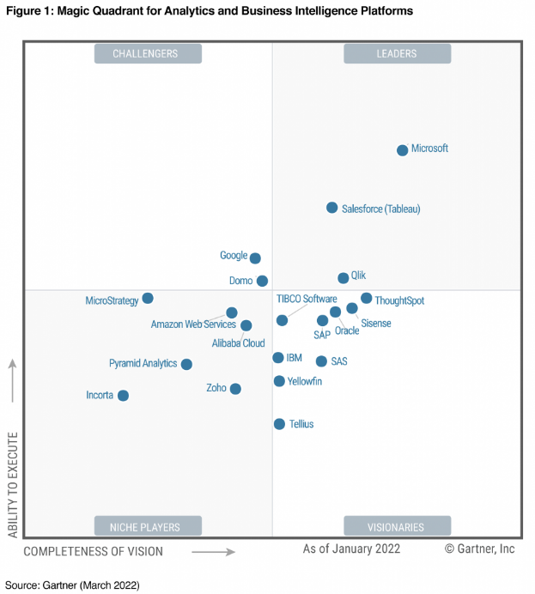
Power BI

Slide 3


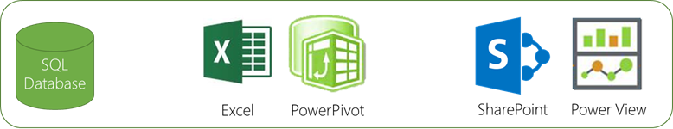
Power BI?

Slide 4


Criando sua primeira análise de dados, no Power BI
Requisitos
Dados
Análises
É muito importante que o time de TI/Dados tenha ciência das análises que você pretende fazer, para conceder permissões de acesso aos dados, bem como, garantir a gestão corporativa do dado

Slide 5
Conhecendo o Power BI!
Download dos dados:
https://github.com/claudiobonel/ConhecendoPowerBI_SENAC/blob/main/CensoEnsinoSuperior2019_2020.zip
Fonte: Instituto Nacional de Estudos e Pesquisas Educacionais Anísio Teixeira | Inep

